Slide 1
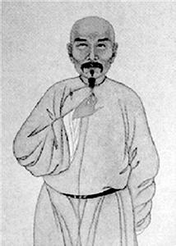
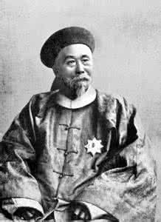
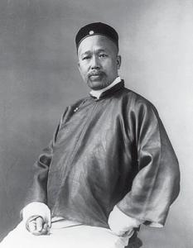
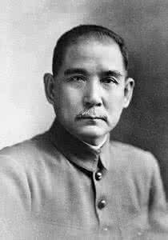
魏源
李鸿章
康有为
孙中山
结合图片思考，中国的有识之士在向西方学习的过程中，已经进行了哪些尝试？目的达到了吗？

Slide 2
魏源作为中国近代最早向西方学习的代表人物，提出了“师夷长技以制夷”的口号；李鸿章作为洋务派的代表人物，也主张向西方学习先进的技术，他们主张学习西方的器物；
康有为和孙中山等主张向西方学习先进的政治制度，以康有为为代表的维新派主张学习西方的君主立宪制，以孙中山为代表的革命派主张学习西方的民主共和制。中国近代先进的知识分子向西方学习的历程，从器物到制度，但均未能改变中国贫穷落后的现状。
先进的中国人继续向西方学习，他们开始从文化心理层面，掀起了一场更大规模的民族反思的浪潮，这就是我们今天学习的内容：新文化运动。

Slide 3
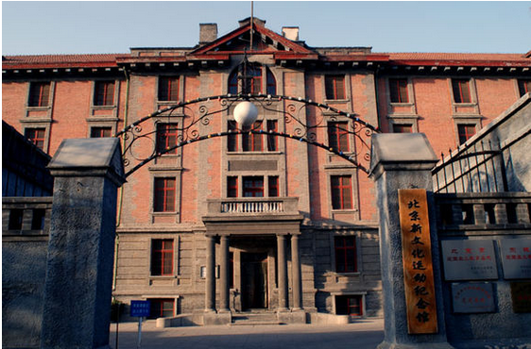
新时代的曙光
第12课 新文化运动

Slide 4
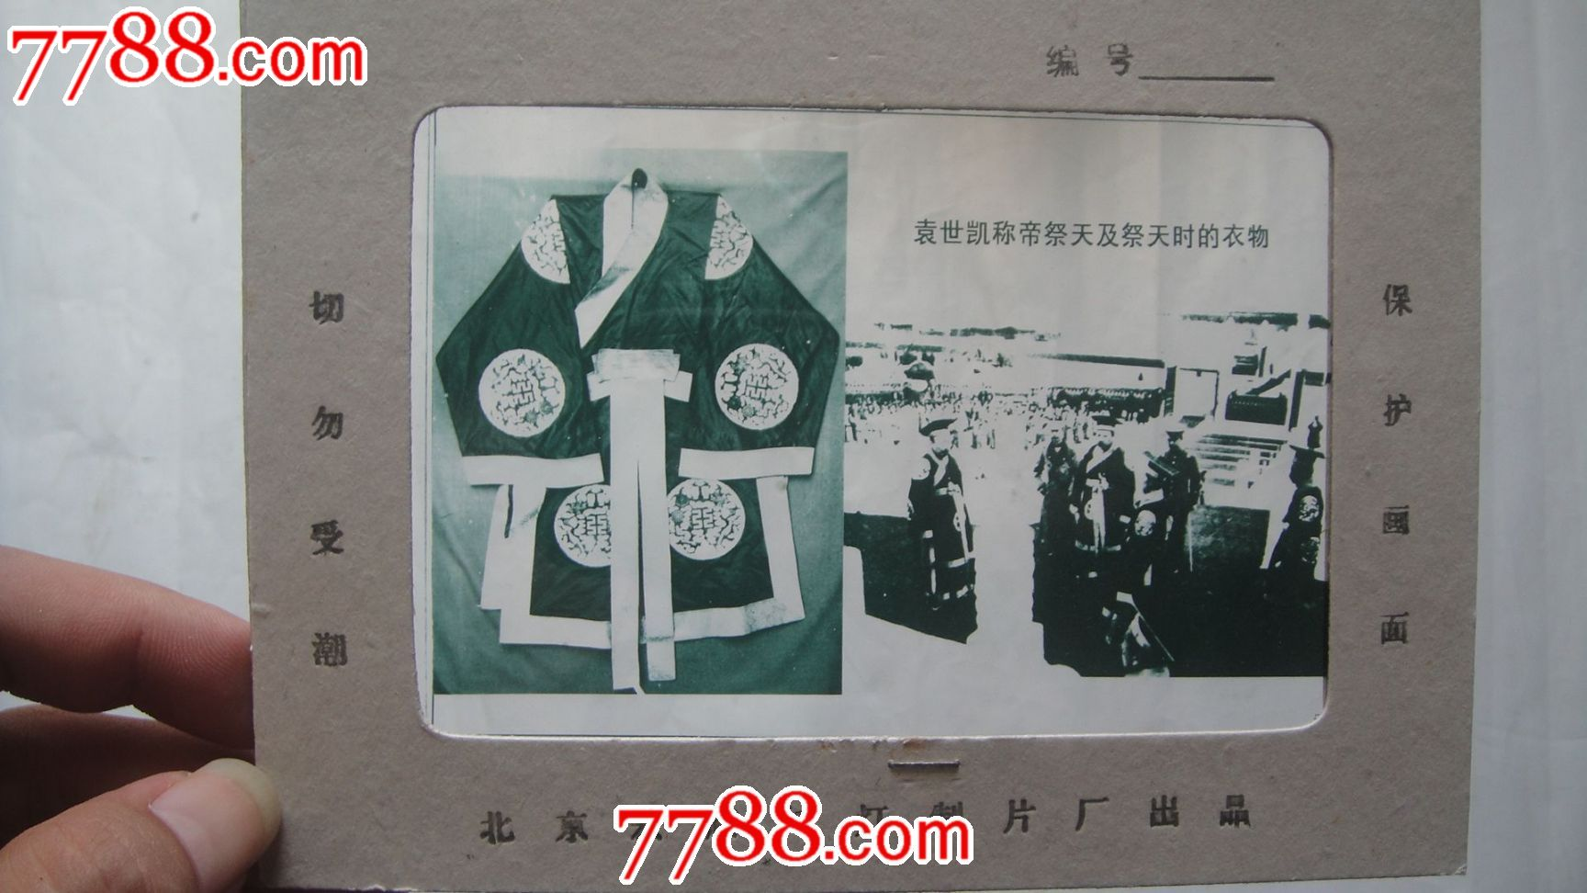
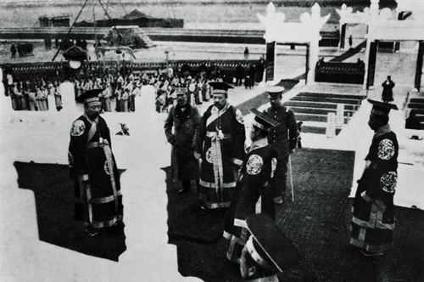
一、新文化运动的兴起

Slide 5
一、新文化运动的兴起
（一）背景
1、政治上，中国仍处于半殖半封状态，国外有帝国主义侵略，国内以北洋军阀为首的反动势力妄图复辟帝制；
2、经济上，中国民族资本主义在辛亥革命至一战期间迅速发展，资产阶级日益壮大；
3、思想上，辛亥革命以后，民主共和的观念逐渐深入人心，袁世凯的尊孔复古逆流为人们所不容。

Slide 6
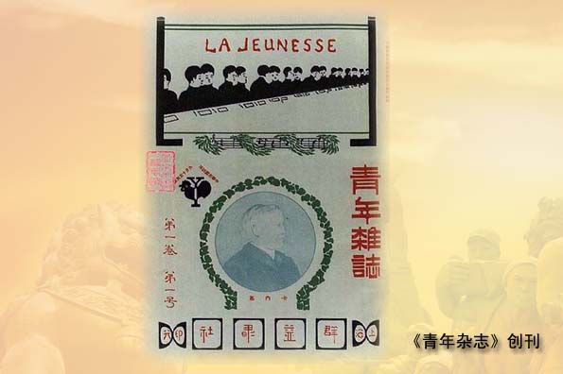
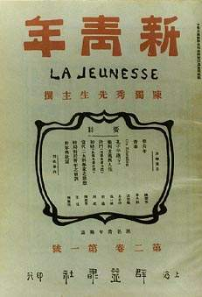
（二）兴起
1、开始标志
1915年9月15日，陈独秀在上海创办《青年杂志》。
1916年9月1日，第二卷开始改为《新青年》。

Slide 7
2、阵地
北京（北京大学《新青年》）
上海

Slide 8
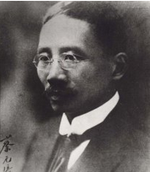
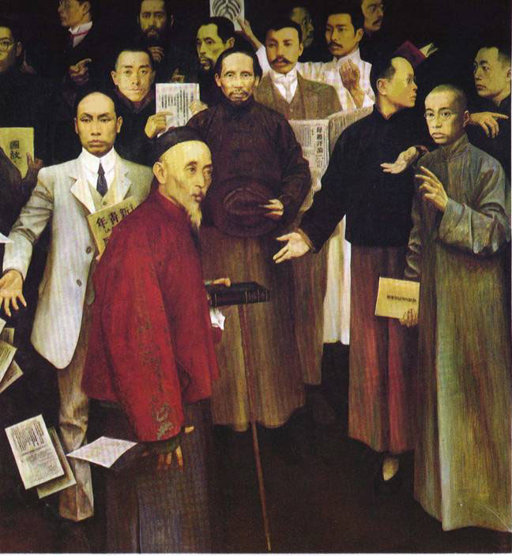
走进北大讲台
胡适
鲁迅
陈独秀
李大钊
蔡元培
蔡元培
辜鸿铭
“对于学说——无论何种学派苟其言之成理，虽彼此相反，而悉听其自由发展。”
——蔡元培
兼容并包，思想自由

Slide 9
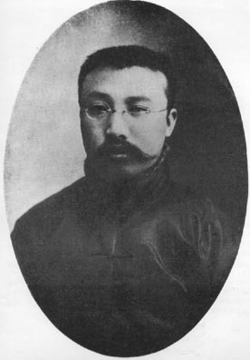
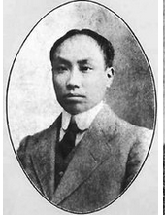
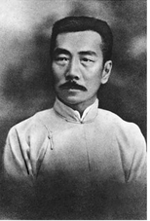
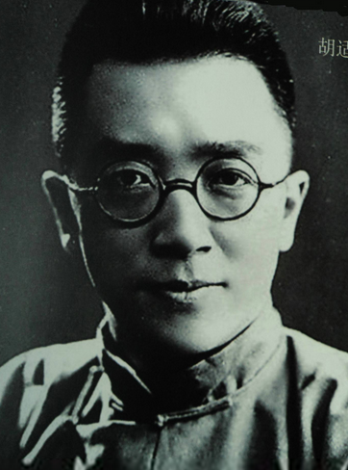
3、领军人物
终身以新青年自居
铁肩担道义，妙手著文章
李大钊
陈独秀
横眉冷对千夫指，俯首甘为孺子牛
鲁迅
获得36个博士学位的“中国自由主义之父”
胡适

Slide 10
二、新文化运动的主要内容
1、反对旧道德和旧文化
旧道德：指以孔子为代表的，三纲五常为核心的儒家传统道德和文化。
三纲五常
“三纲”:君为臣纲
父为子纲
夫为妻纲
“五常”：仁义礼智信
三从四德
“三从”是指妇女未嫁从父，出嫁从夫，夫死从子。
“四德”是指妇容、妇德、妇言、妇功。
三从四德是旧时封建社会压迫妇女的封建礼教。

Slide 11
提倡新道德，反对旧道德强调从个人有独立自主权利的观点出发，提倡独立思考，反对依附古人，反对盲从封建权威，反对作习惯势力的奴隶。所谓新道德，指男女平等、个性解放等思想，要求从封建传统下解放人的个性与才能，使其能够得到自由的发展。

Slide 12

2、口号：提倡民主与科学
陈独秀《青年杂志》创刊号上，发表的《敬告青年》一文中提出民主和科学的口号，他说：“我们现在认定，只有这两位先生，可以救治中国政治上道德上学术上思想上一切的黑暗。”

Slide 13
3、反对旧文学，提倡新文学
提倡新文学，反对旧文学主张用自己的话写自己的文章，反对模仿古人，反对言之无物。斗争锋芒直指儒家传统道德和文化，从而在社会上掀起一场文学革命和思想解放的潮流

Slide 14
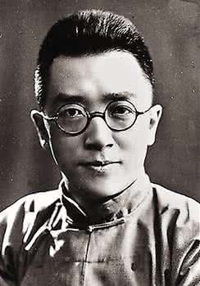
胡适（ 1891—1962），胡适提倡白话文，是因为白话文的形式适合于新思想、新文学的内容。他主张使白话文成为新的文学形式。他说：“以今世历史进化的眼光观之，则白话文学，为中国文学之正宗，又为将来文学必用之利器，可断言也。”

Slide 15
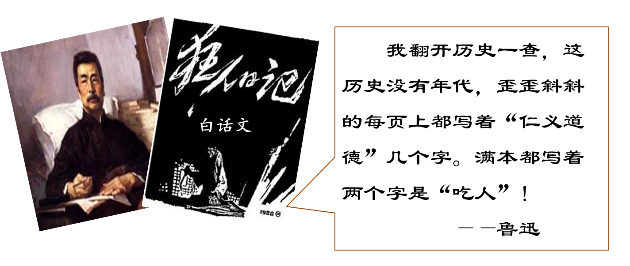
鲁迅（）《狂人日记》第一篇白话小说，借狂人之口，批判“吃人”的封建礼教，把反封建的内容和白话文的形式结合起来，树立了新文学的光辉典范。

Slide 16
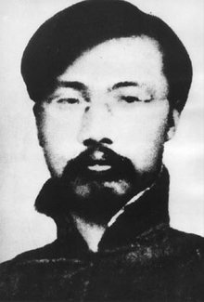
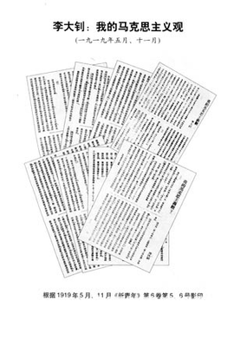
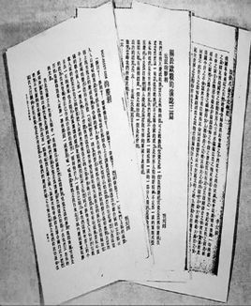
4、后期宣扬马克思主义
李大钊（1889年10月29日－1927年4月28日），字守常，河北乐亭人，毕业于东京早稻田大学，中国共产党主要创立人之一，中国最早的马克思主义者和共产主义者之一。
1913年，在东京早稻田大学求学时，开始接触社会主义思想和马克思主义学说。1916年回国后，他积极投身新文化运动，宣传民主、科学精神，抨击旧礼教、旧道德，向封建顽固势力展开猛烈斗争。1917年俄国十月革命胜利后，连续发表《法俄革命之比较观》、《庶民的胜利》、《布尔什维主义的胜利》、《新纪元》等文章和演讲，热情讴歌十月革命。

Slide 17
三、新文化运动的意义和评价
（一）意义
1、辛亥革命的延续，封建专制思想得到了彻底的批判，动摇了封建思想的统治地位，使民主和科学思想得到弘扬，为新思潮的传播开辟了道路，也推动了中国自然科学事业的发展。
2、有利于文化的普及和繁荣。新文化运动提倡白话文，能够使语言和文字更紧密地统一起来，为广大民众所接受，从而有利于文化的普及与繁荣。
3、为五四运动的爆发作了思想准备。新文化运动启发了民众的民主主义觉悟，对五四爱国运动起了宣传动员作用。
4、后期传播的社会主义思想，启发了中国先进的知识分子，使他们选择和接受了马克思主义，作为拯救国家、改造社会和推进革命的思想武器。

Slide 18
（二）局限性
1、新文化运动对中国传统文化的看法带有一定的片面性，存在对中西方文化绝对的肯定或否定。
2、运动的倡导者忽视人民群众，没有把新文化运动同广大群众相结合，使文化运动局限在知识分子的圈子里。

Slide 19
（三）综合评价
新文化运动有功有过，但积极性是主要的，占主导地位。新文化运动是一次前所未有的思想解放运动，它高举民主和科学的大旗，引导人们同封建专制和 封建思想展开彻底的斗争，打破了传统的精神枷锁，促使人们更加积极地追求救国救民的真理，为马克思主义在中国的传播创造了条件。

Slide 20
延伸：对待传统文化的态度
树立高度的文化自觉、文化自信
取其精华、去其糟粕，在批判、继承的基础上创新
在坚持本民族文化特色的同时积极吸收外来优秀文化
要与时俱进

